Slide 1

Práctica Hola Mundo
MARKET CHAPIN
#10
201931811
DIEGO JOSE
MALDONADO MONTERROSO

Slide 2
INTRODUCCIÓN
Objetivo: Desarrollar un sistema web utilizando el modelo MVC (Modelo-Vista-Controlador).
Tecnologías: PHP, JavaScript, HTML, CSS.
Propósito: Facilitar la compra, venta e intercambio de productos en Guatemala.

Slide 3
PENSAMIENTO SISTÉMICO
Elementos del Sistema:
Producto: Elemento fundamental para la compra, venta o intercambio.
Usuario: Crea publicaciones y ofertas, y puede ser miembro de soporte o administrador.
Plataforma Web: Medio principal para interactuar con el sistema.
Empresas de Envío: Gestionan la entrega de productos.
Posts y Ofertas: Entradas que generan salidas (envíos).

Slide 4
PRINCIPALES OBJETIVOS
Estructuración de la Información: Navegación lógica y categorización adecuada.
Diseño Responsivo: Adaptación a diferentes dispositivos.
Pruebas de Usabilidad: Identificación y corrección de obstáculos.
Diseño Intuitivo: Facilidad de uso y comprensión.

Slide 5
COMPONENTES TÉCNICOS
Backend:
Servidor Web: Apache.
Lenguajes: PHP, MySQL.
Seguridad: Autenticación y autorización.
API: Interfaz para acceso controlado a datos.
Frontend:
HTML: Estructura de la página.
CSS: Estilo y presentación.
JavaScript: Interactividad y funcionalidad dinámica.
Frameworks: React, Angular, Vue.js.

Slide 6
ARQUITECTURA
Modelo: Gestión de datos y lógica de negocio.
Vista: Presentación de datos al usuario.
Controlador: Intermediario entre Modelo y Vista, gestiona la lógica de negocio.

Slide 7
HERRAMIENTAS DE SOFTWARE
XAMPP: Entorno de desarrollo local.
PhpMyAdmin: Administración de bases de datos MySQL.
Visual Studio Code: Editor de código fuente.

Slide 8
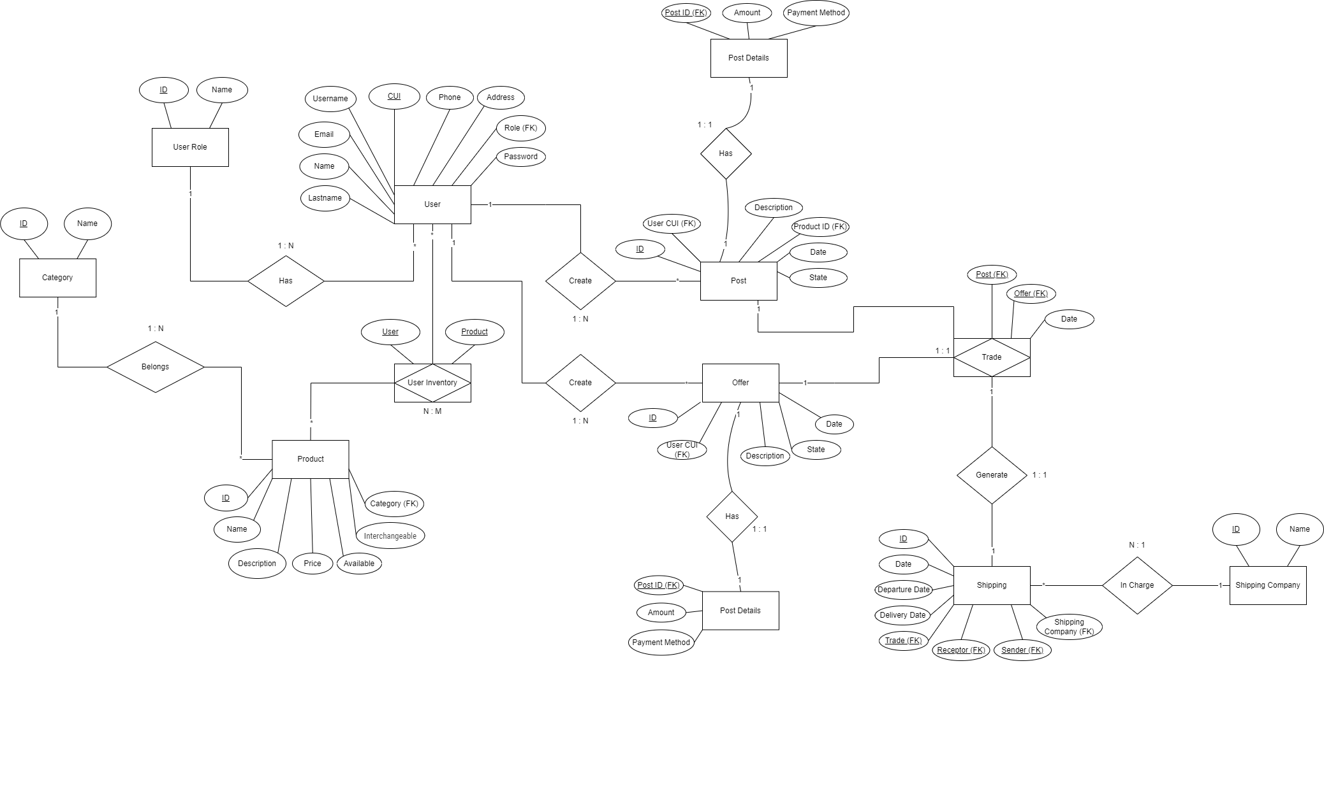
DIAGRAMA ENTIDAD-RELACIÓN

Slide 9
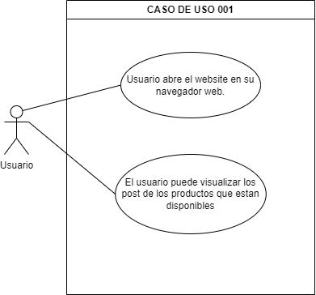
DIAGRAMAS DE CASOS DE USO

Slide 10
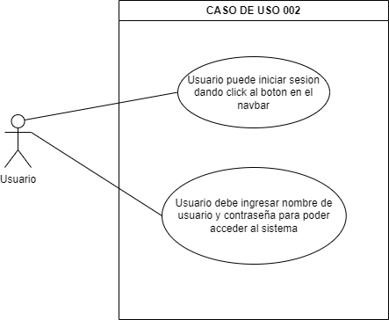

Slide 11
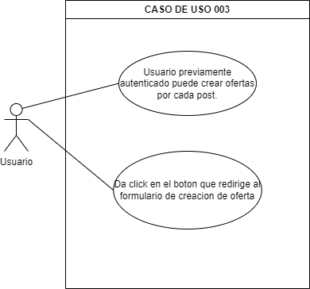

Slide 12
